Slide 1
Хвойные растения Новосибирской области.
Презентация к уроку биологии. 7 класс.
Смирнова Е.В.
МБОУ «Лицей № 136» г. Новосибирск

Slide 2
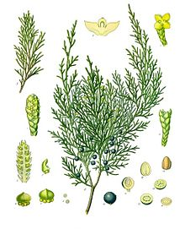
Можжевельник — это кустарники или деревца с прямым стволом, до 12 м вышины, гораз­до чаще 1—3 м, с серо-бурой шелушащейся корой; ветви то прижатые кверху, то отстоящие, почему форма кроны весьма различна.
Древесина можжевельника довольно прочная, обладает приятным за­пахом, употребляется на различные мелкие поделки, например для оболочки карандашей. «Ягоды» можжевель­ника имеют значение как лекар­ственное средство.

Slide 3
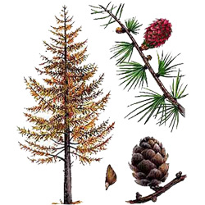
Лиственница - высокое, до 50 м дерево и живёт до 500 лет. У неё прочная и такая тяжёлая древесина, что тонет в воде.
Шишки на лиственнице выглядят по-разному. Мужские - овальной формы и размером с ягоду малины. Под каждой чешуйкой спрятаны по два мешочка с пыльцой. Женские шишки - цилиндрические, раза в три крупнее мужских. Под каждой толстой чешуйкой сидят по две семяпочки - зачатки будущих семян.

Slide 4
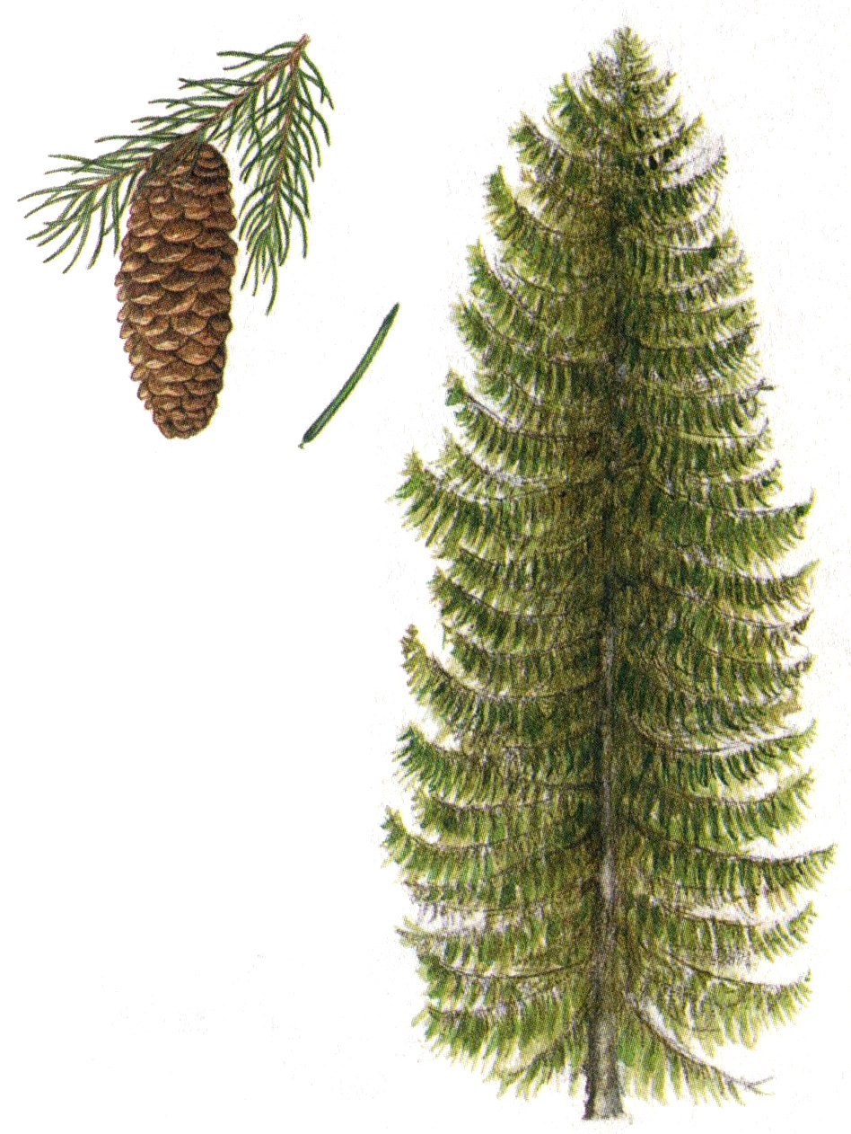
Ель– это вечнозеленое хвойное дерево, символ Нового года. Относится к порядку сосновые, семейству сосновые, роду ель. Высота ели может достигать 50 метров, а продолжительность жизни дерева может составлять и 600 лет, хотя обычно дерево живет до 250-300 лет.
Шишки ели имеют слегка заостренную, чуть удлиненную цилиндрическую форму. Они могут достигать в длину 15 см и имеют диаметр не менее 4 см. Еловая шишка представляет собой ось, а вокруг нее растет множество кроющих чешуй, в пазухах которых расположены семенные чешуи.

Slide 5
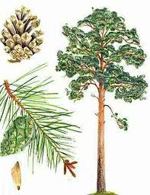
Дерево сосна является одной из ценнейших пород хвойных в нашей стране. Достигая 35-40 м в высоту, относится к деревьям первой величины. Окружность ствола достигает 1 м.
Шишки расположены одиночно или по 2-3 штуки на опущенных вниз ножках. Незрелая шишка имеет коническую форму и темно-зеленый цвет. Иногда может присутствовать буроватый оттенок. Созревают сосновые шишки на второй год. Созревшие шишки становятся коричневого или бурого цвета. Длина составляет 3-6 см, ширина 2-3 см.

Slide 6
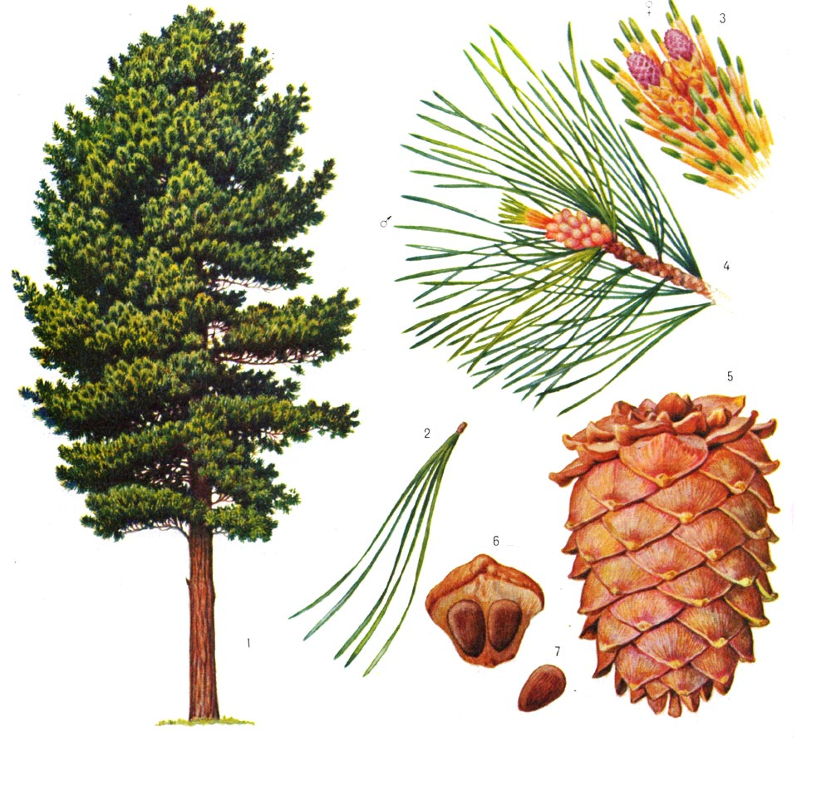
Сибирский кедр, или сосна сибирская кедровая— один из видов рода Сосна. Хвойное, вечнозеленое крупное стройное, светолюбивое дерево высотой до 40 м. Одно из самых древних деревьев семейства сосновых (около 100 млн лет), достигает возраста 400 лет, хотя более распространены кедровники в возрасте 200-250 лет. В благоприятных условиях кедр живет до 800 лет.
Шишки крупные, вытянутые, яйцевидной формы, сначала фиолетовые, а затем коричневые, 5—8 сантиметров шириной, в длину до 13 сантиметров.

Slide 7
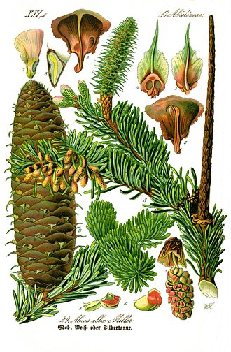
Пихта — мощное растение. Диаметр ствола взрослого дерева 1,5-2 метра, высота — 80-100 метров, примерно с 30-этажный дом! Это самое высокое дерево в России. Его густая тёмно-зелёная крона растет от самого низа ствола, имеет форму конуса. Издали дерево похоже на огромную тёмно-зелёную пирамиду.
Пихта — однодомное растение. Это значит, что на одном дереве одновременно растут мужские и женские шишки. Их легко различить между собой. Мужские шишки свисают вниз, как сережки, а женские стоят вертикально, как свечки. Этим пихта отличается от других хвойных деревьев.

